Slide 1
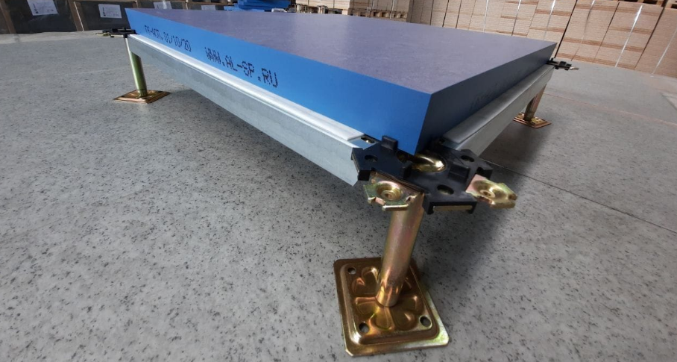
ФАЛЬШПОЛЫ
PERFATEN АТЛАНТ
Фальшполы
Perfaten Атлант

Slide 2
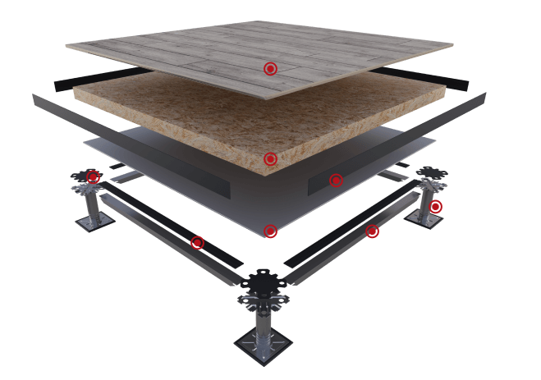
СДЕЛАНО В
Состав фальшпола
РОССИИ
ФИНИШНОЕ ПОКРЫТИЕ
ПЛИТА ФАЛЬШПОЛА
КАНТ БОКОВОЙ
СТРИНГЕР
Экологичность. Класс E0 - E1
Возможность скрыть коммуникации
Выравнивание значительного перепада высот
Высокая скорость монтажа

Slide 3
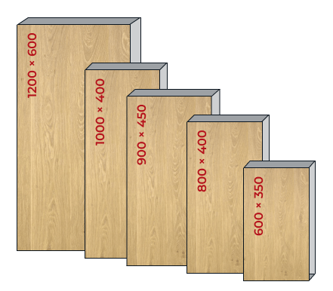
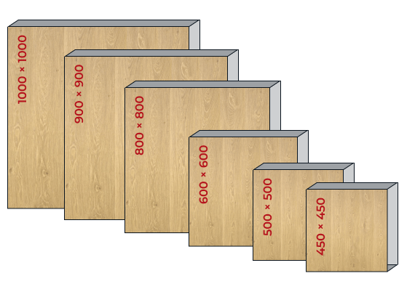
Размерный ряд панелей
СДЕЛАНО В
РОССИИ
В стандартном исполнении плиты имеют размер 600х600 мм, но оборудование завода ГК АСП позволяет производить панели уникальных размеров.
Прямоугольный
Квадратный

Slide 4
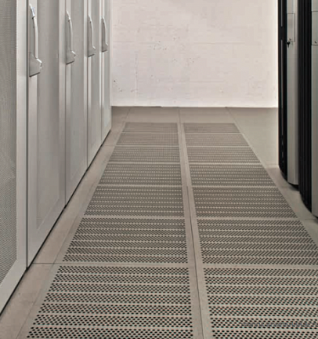
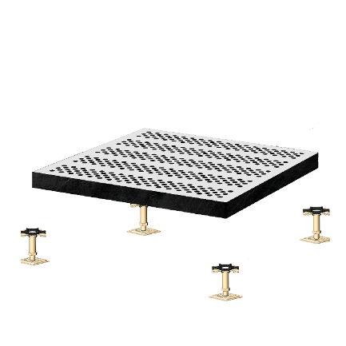
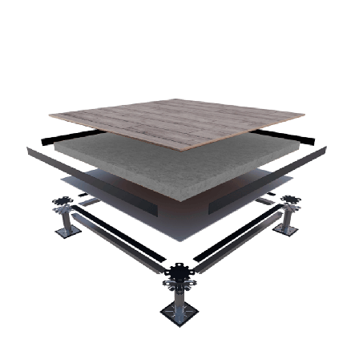
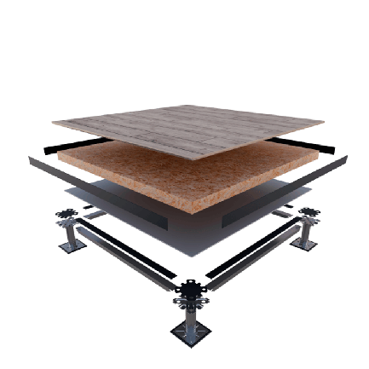
СДЕЛАНО В
ФАЛЬШПОЛЫ
РОССИИ
Плиты из
металла
Плиты из
сульфата-кальция
Плиты из
ДСП
ПОЛНЫЙ
производственный цикл

Slide 5
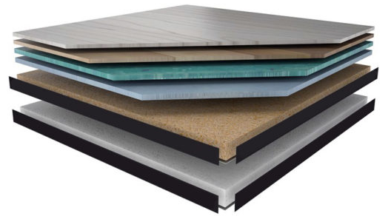
СДЕЛАНО В
ФИНИШНЫЕ ПОКРЫТИЯ
РОССИИ
АНТИСТАТИЧЕСКИЙ ПВХ
КОВРОВАЯ ПЛИТКА, РУЛОННЫЙ КОВРОЛИН
КЕРАМОГРАНИТ
ПАРКЕТ
ЛАМИНАТ
КАУЧУК
НАТУРАЛЬНЫЙ ЛИНОЛЕУМ
ТОКОПРОВОДЯЩИЙ ПВХ
ИГЛОПРОБИВНЫЕ ПОКРЫТИЯ

Slide 6
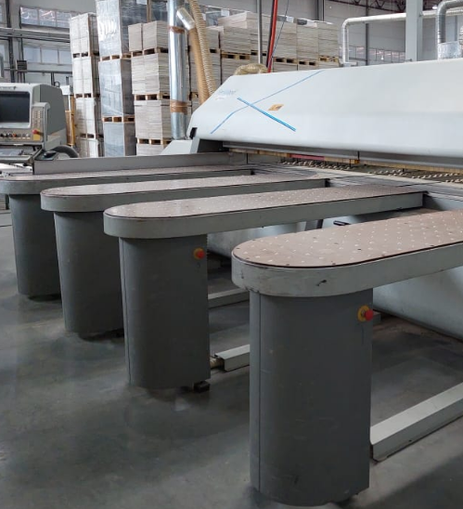
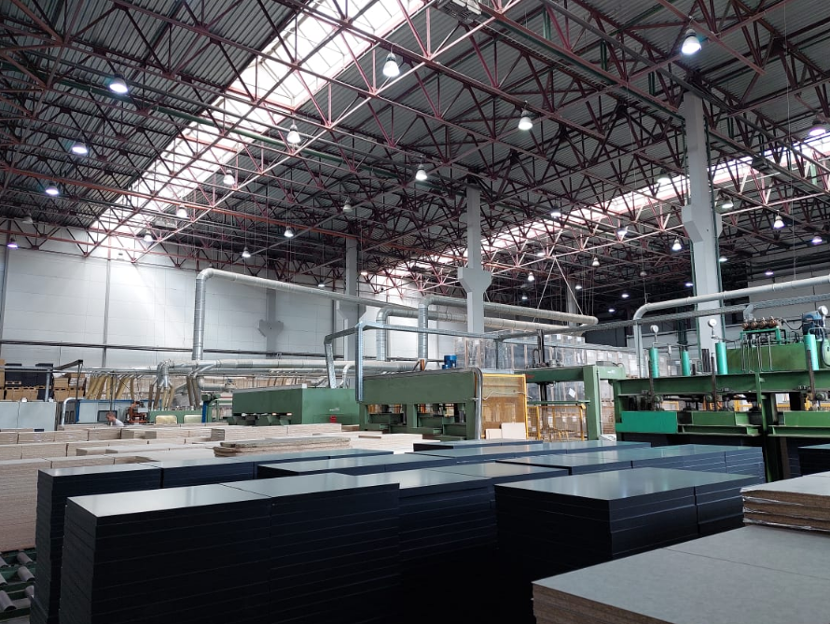
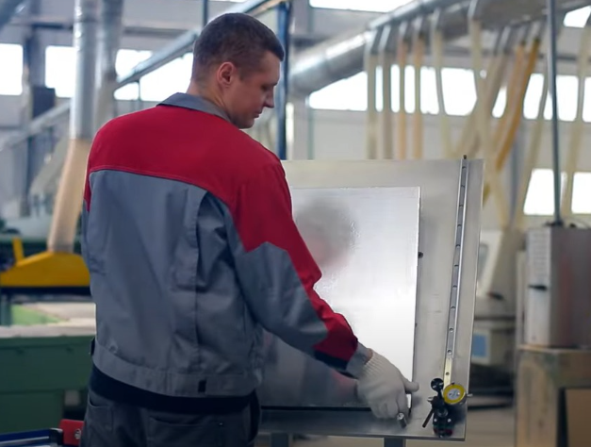
СОБСТВЕННОЕ ПРОИЗВОДСТВО с 2016 года
СДЕЛАНО В
РОССИИ
Независимость от импортного сырья и оборудования
Собственное производство плит
из сульфата-кальция
Полный цикл производства плит и подсистем

Slide 7
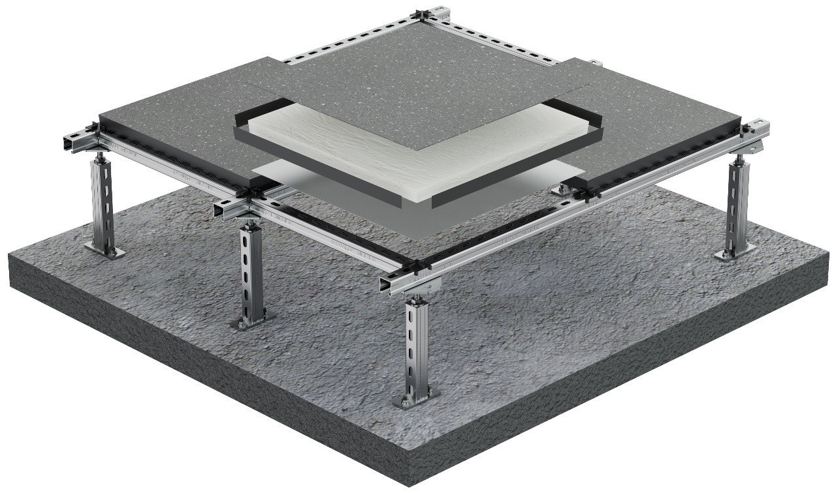
СДЕЛАНО В
ЕДИНСТВЕННОЕ В РОССИИ ПРЕДПРИЯТИЕ
РОССИИ
полного цикла по производству плит из
сульфата-кальция плотностью 1700 кг/м3
ГОСТ Р 59659-2021 – стандарт производимых фальшполов
Негорючие системы
Все типы финишных покрытий

Slide 8
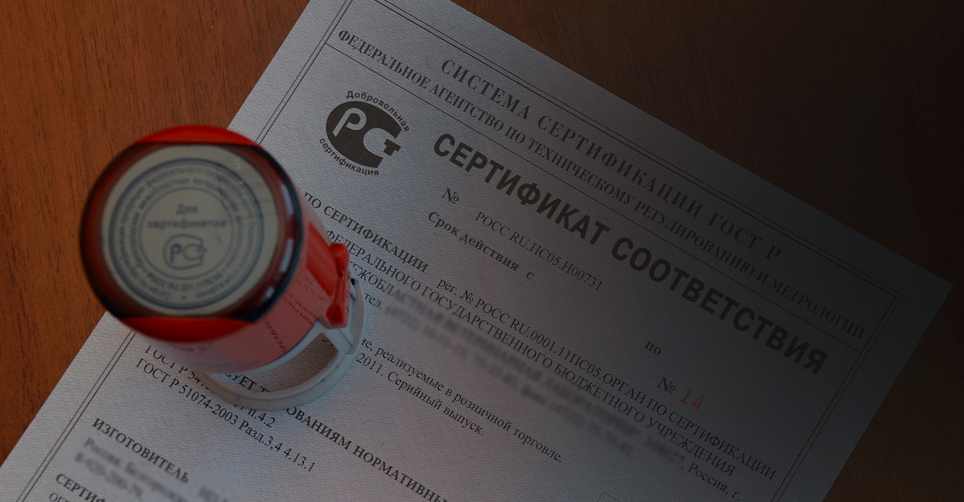
СДЕЛАНО В
СООТВЕТСТВИЕ ГОСТ Р
РОССИИ
ГОСТ Р 59659-2021 «Фальшполы Технические условия» утвержден и введен в действие приказом Федерального агентства по техническому регулированию и метрологии от 27 августа 2021 г. № 850-ст.
ИМЕННО ДАННЫМ ДОКУМЕНТОМ ОБЯЗАНЫ ПО ЗАКОНУ РУКОВОДСТВОВАТЬСЯ В СВОЕЙ ПРОФЕССИОНАЛЬНОЙ ДЕЯТЕЛЬНОСТИ ВСЕ КОМПАНИИ, РАБОТАЮЩИЕ С ФАЛЬШПОЛАМИ В РОССИИ.

Slide 9
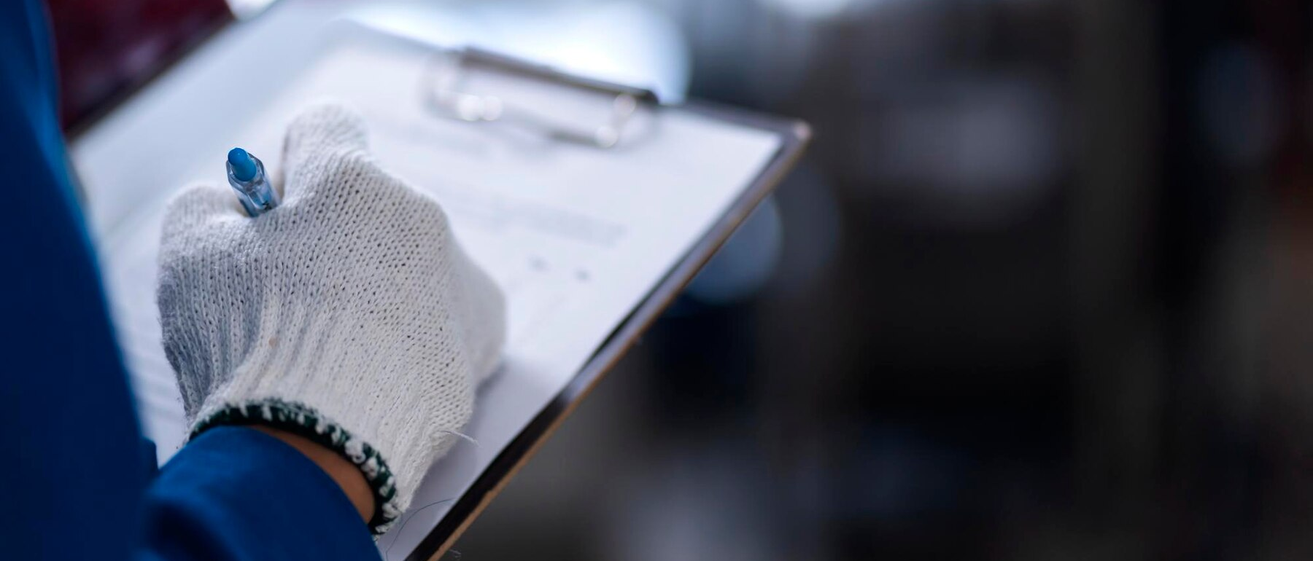
Современное оборудование по контролю качества на основных участках производства
СДЕЛАНО В
РОССИИ
Оперативность контроля качества за счёт размещения мини-лабораторий на основных участках производства
поставка сырья
выпуск готовых изделий

Slide 10
СДЕЛАНО В
ДОЛИ РЫНКА ФАЛЬШПОЛОВ В РОССИИ
РОССИИ
PERFATEN
200 тыс. м2/год
Другие производители

Slide 11
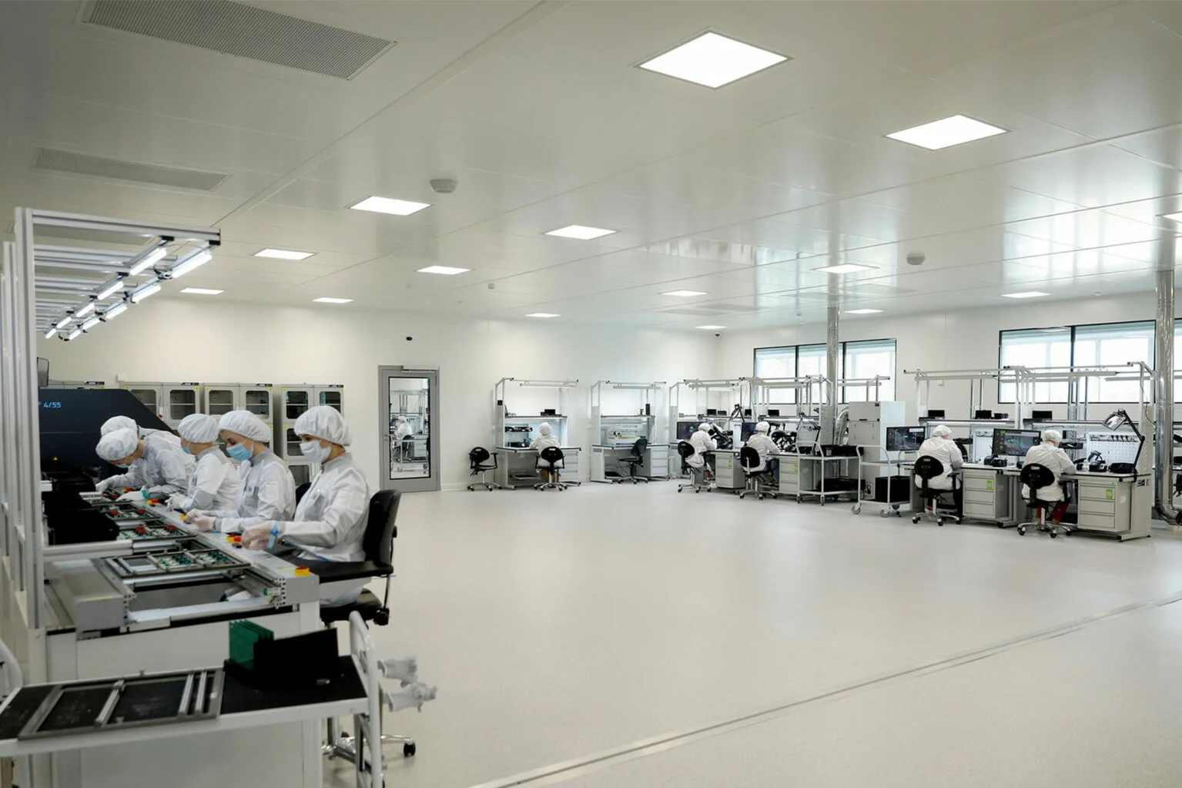
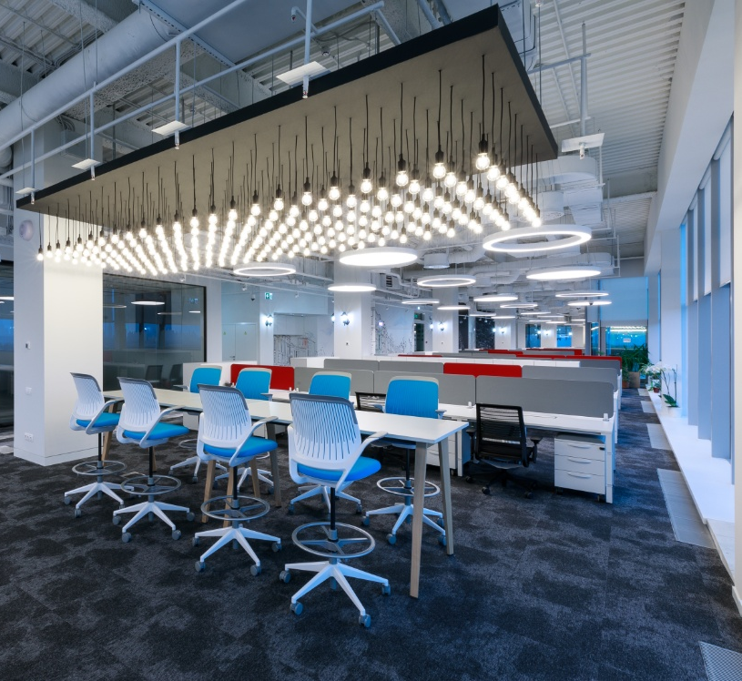
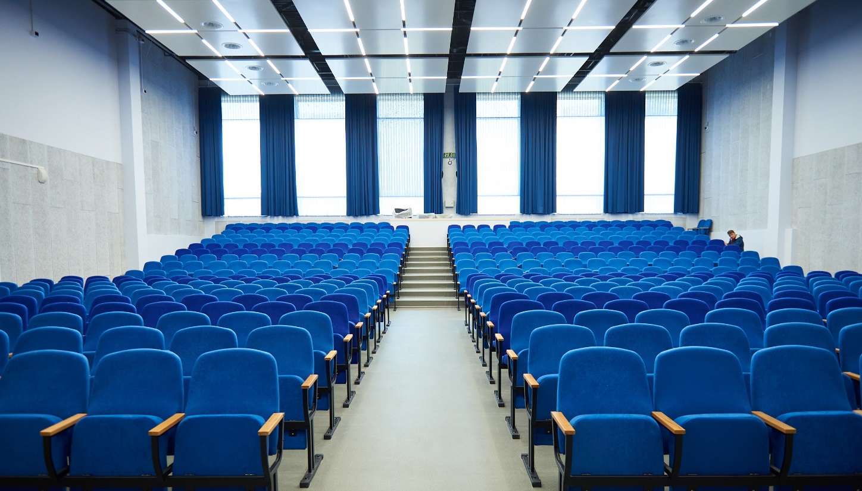
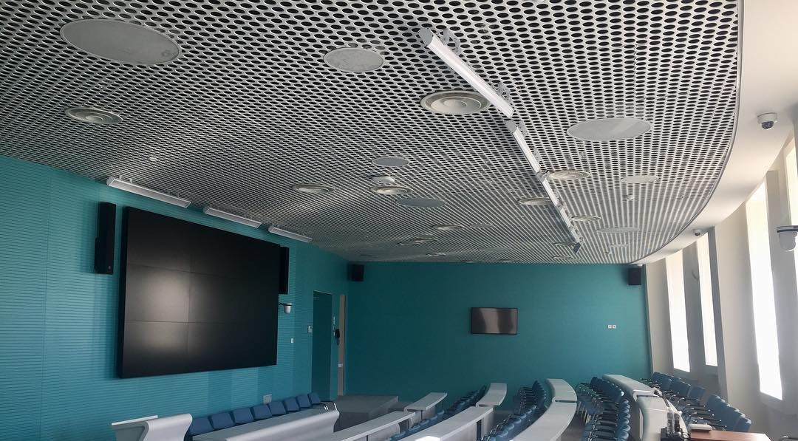
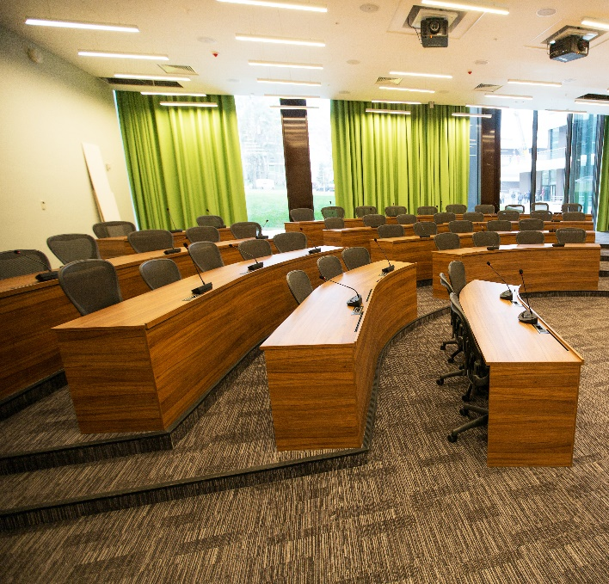
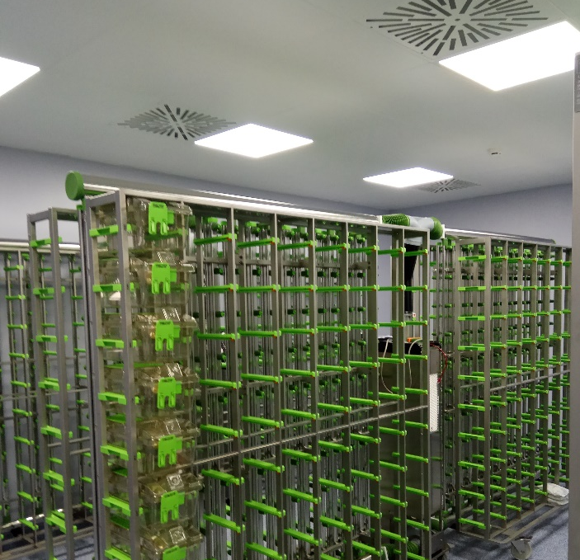
РЕАЛИЗОВАНО > 5 000 ОБЪЕКТОВ РАЗНОГО НАЗНАЧЕНИЯ

Slide 12
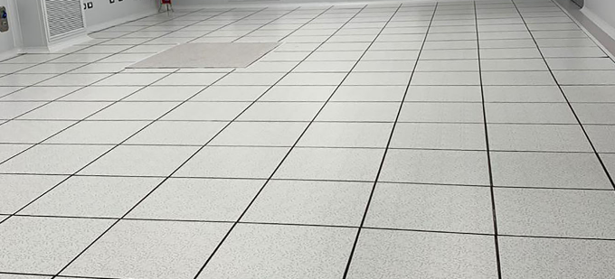
РЕАЛИЗОВАННЫЕ
ПРОЕКТЫ С ПРИМЕНЕНИЕМ ФАЛЬШПОЛА

Slide 13
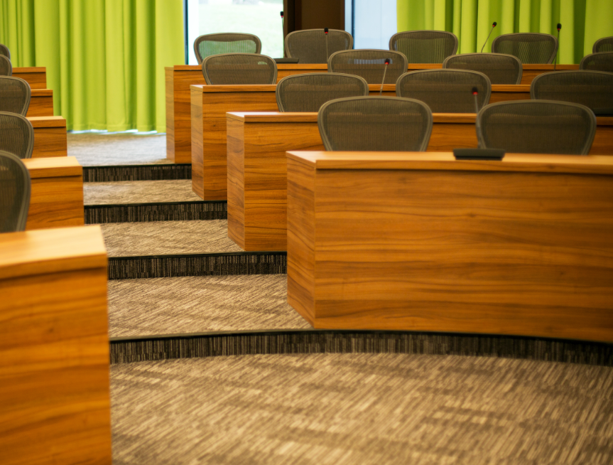
Корпоративный университет СБЕРБАНКА, МО
Фальшпол Perfaten ECO из ДСП повышенной плотности с финишным покрытием из ковролина

Slide 14
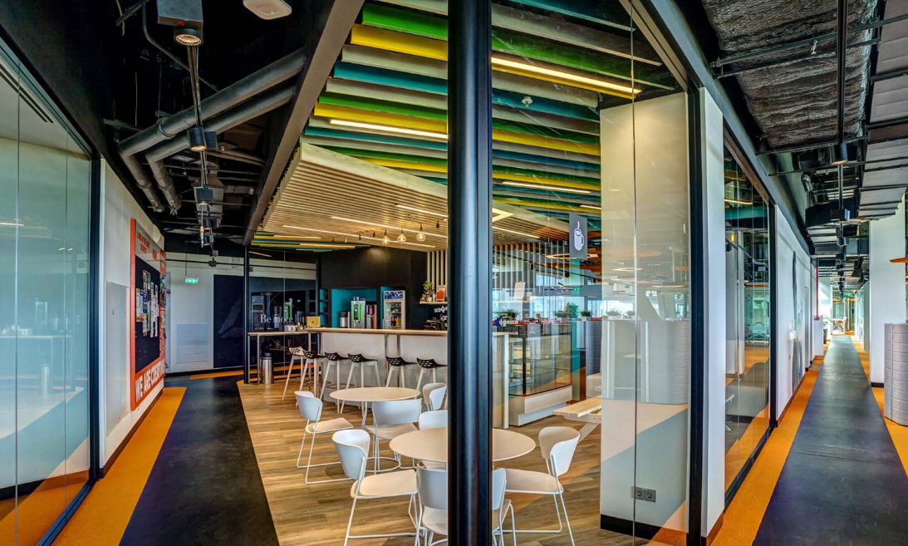
Штаб-квартира ADIDAS,
г. Москва
Фальшпол Perfaten ECO из ДСП повышенной плотности с финишным покрытием из антистатического ПВХ

Slide 15
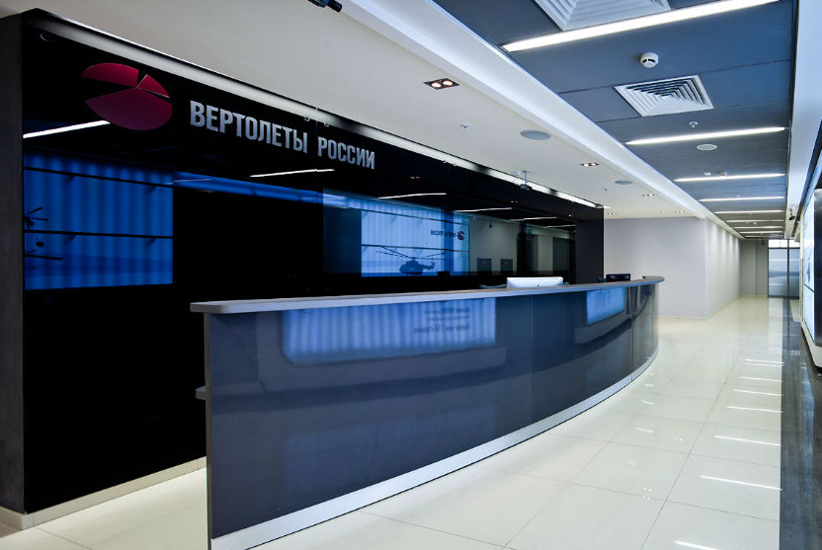
Офис «Вертолеты России,
г. Москва
Фальшпол Perfaten SOLID из сульфата кальция с финишным покрытием из керамогранита

Slide 16
Офис компании Huawei, г. Москва
Фальшпол Perfaten ECO из ДСП повышенной плотности с финишным покрытием из ковролина

Slide 17
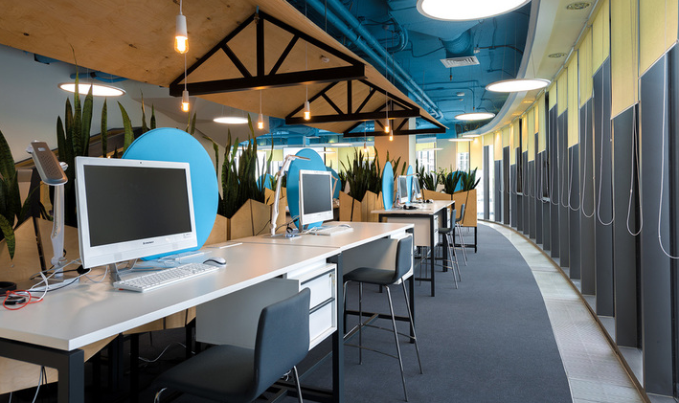
Офис «АВИТО»,
г. Санкт-Петербург
Фальшпол Perfaten ECO из ДСП повышенной плотности с финишным покрытием из ковролина

Slide 18
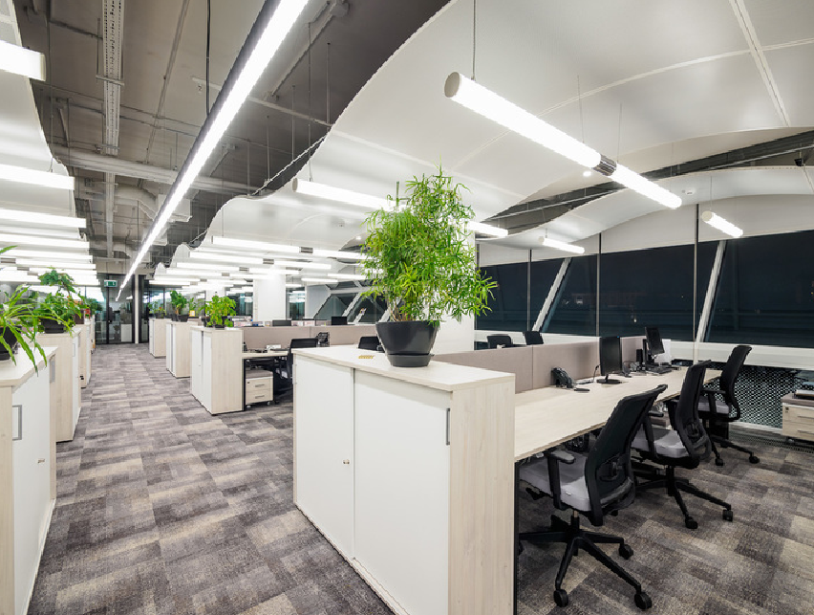
Офис компании Maxxium Russia, г. Москва
Фальшпол Perfaten ECO из ДСП повышенной плотности с финишным покрытием из ковролина

Slide 19
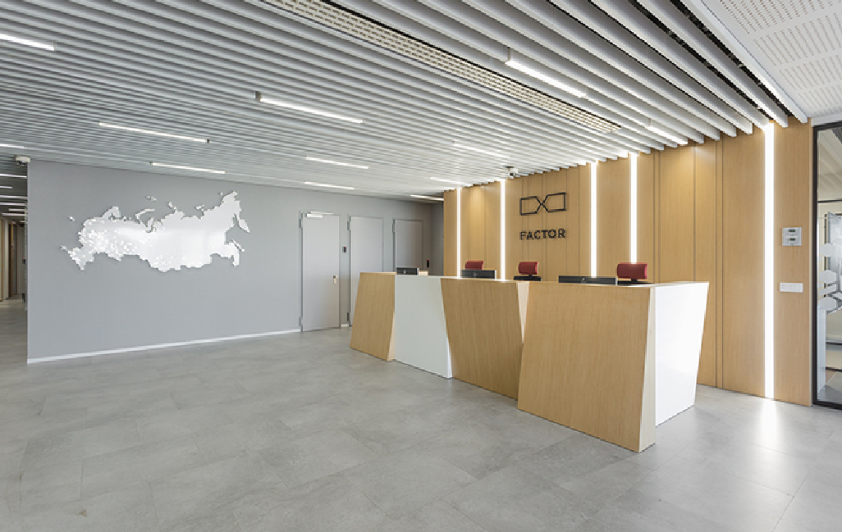
Офис класс А Группы компаний Factor, г. Москва
Фальшпол Perfaten SOLID из сульфата кальция с финишным покрытием из керамогранита

Slide 20
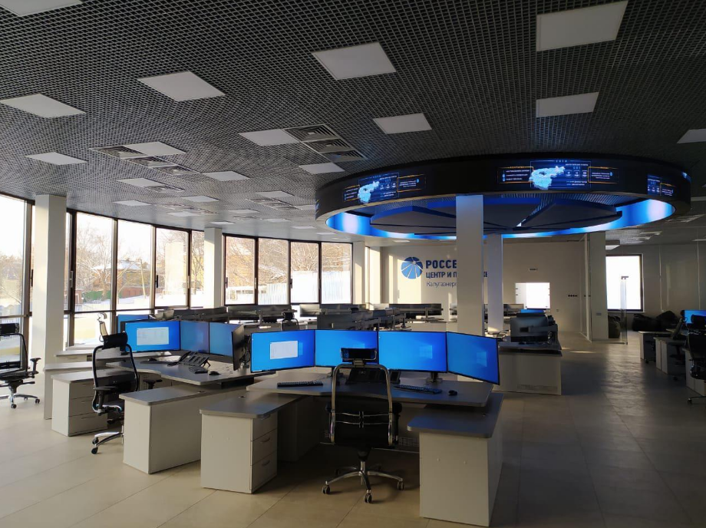
Россети, Калугаэнерго
Фальшпол Perfaten SOLID из сульфата кальция с финишным покрытием из керамогранита

Slide 21
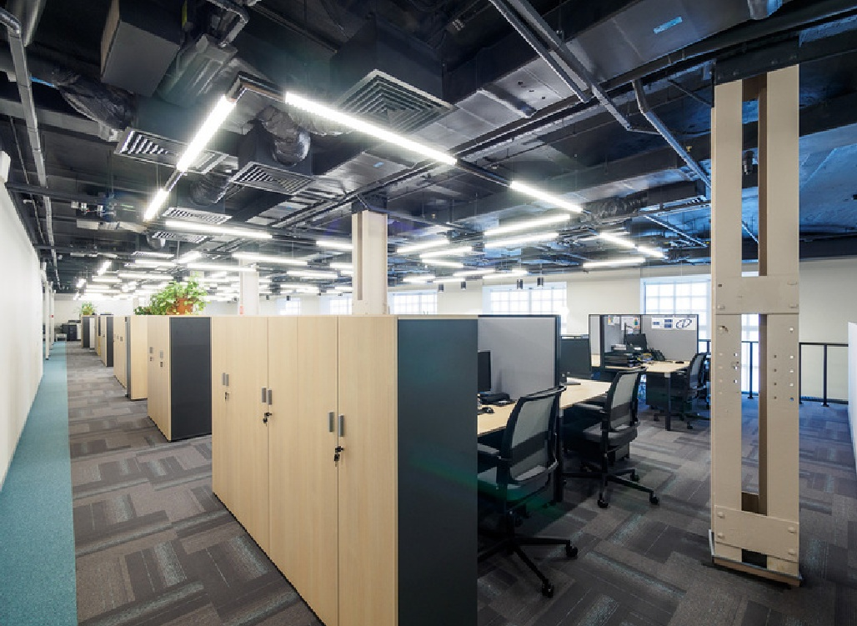
Новый офис компании
Danaher Corporation, г.Москва
Фальшпол Perfaten ECO из ДСП повышенной плотности с финишным покрытием из ковролина

Slide 22
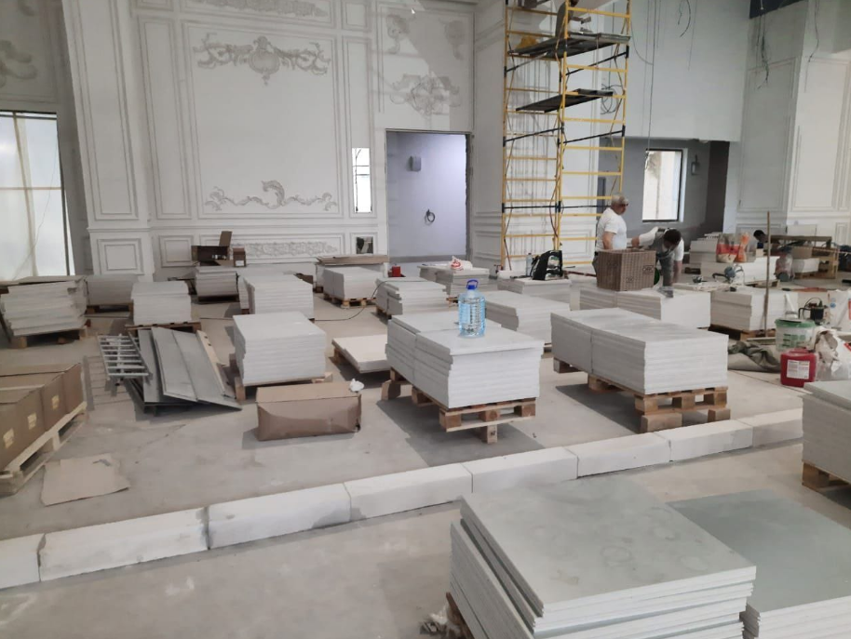
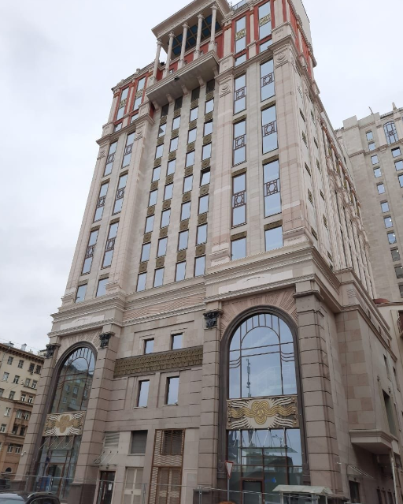
Гостиница, г. Москва
Объект на стадии
реализации
Неразъемный фальшпол Perfaten SOLID с финишным покрытием из штучного паркета

Slide 23
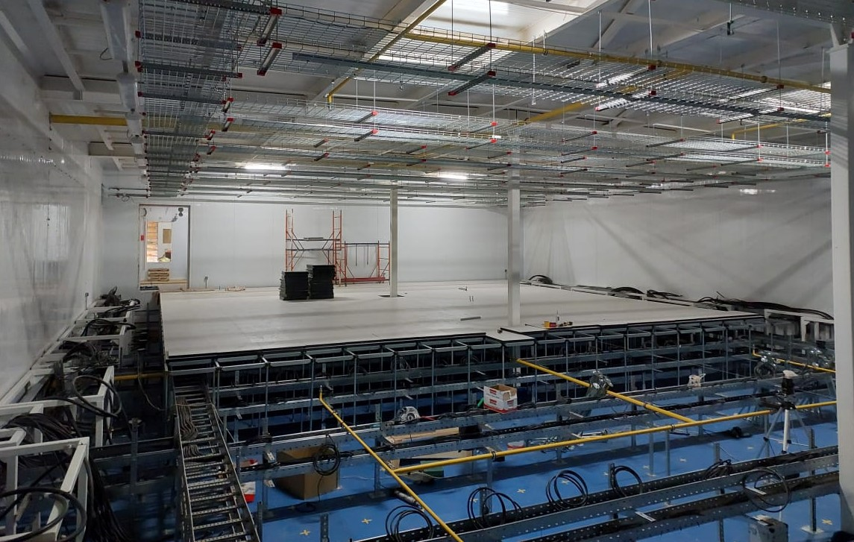
Ростелеком-ЦОД
Неразъемный фальшпол Perfaten SOLID с финишным покрытием из керамогранита

Slide 24
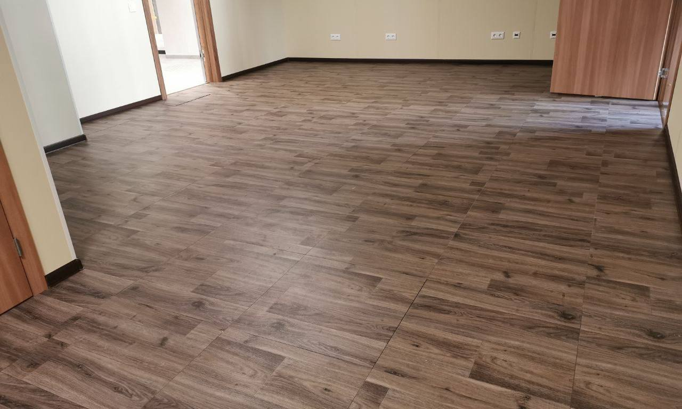
АО «ЗАСЛОН», г. Санкт-Петербург
Фальшпол Perfaten ECO из ДСП повышенной плотности с финишным покрытием из ламината

Slide 25
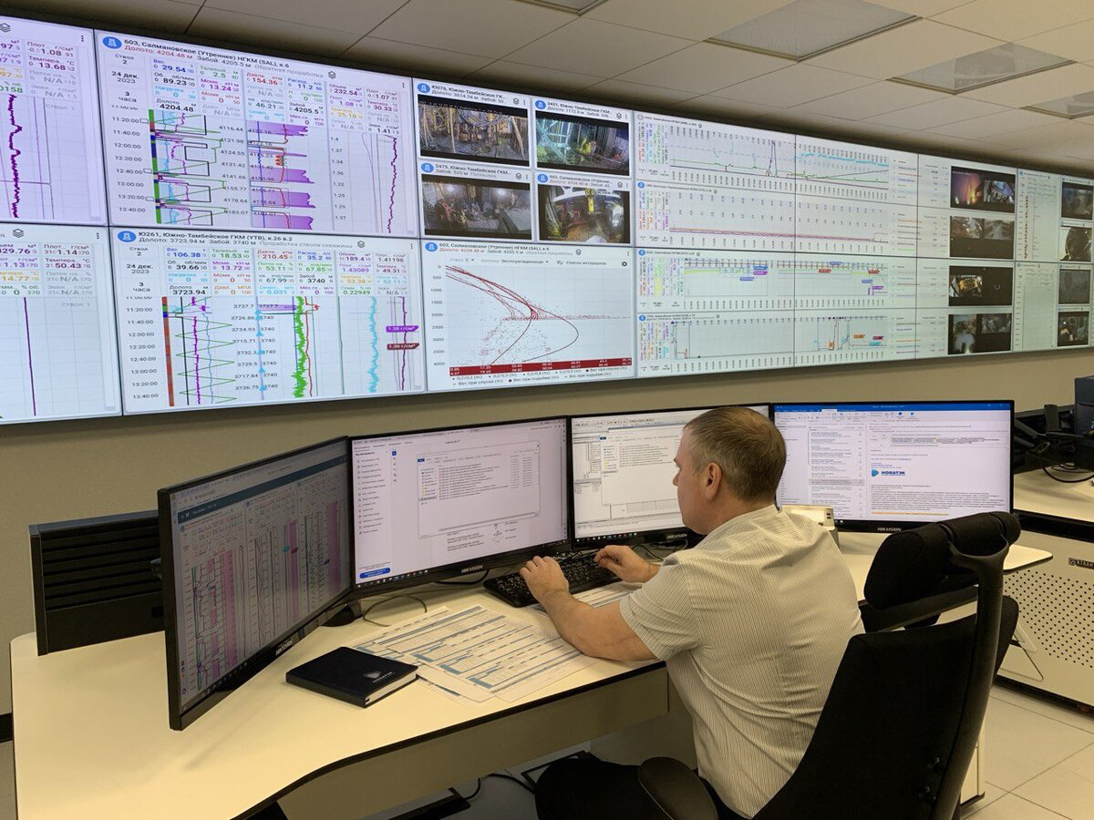
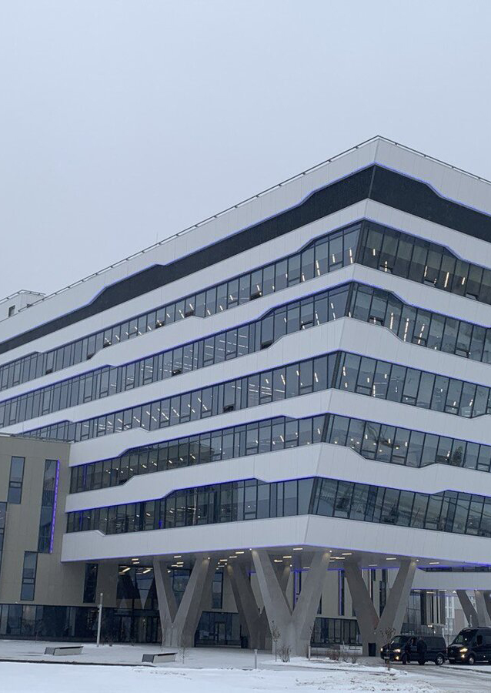
Научный центр НОВАТЭК г. Тюмень
Неразъемный фальшпол Perfaten SOLID

Slide 26
КОНТАКТЫ

